Slide 1
トピックモデルを用いた 攻撃パターンの分類による 類似プレーの自動抽出
第 6 回スポーツデータ解析コンペティション
特別賞（データスタジアム賞）〜受賞者講演〜
神谷啓太*, 中西航**, 泉裕一朗*
* 東京大学 大学院工学系研究科 社会基盤学専攻
** 東京工業大学 環境・社会理工学院 土木・環境工学系
* Mail: kamiya@trip.t.u-tokyo.ac.jp

Slide 2


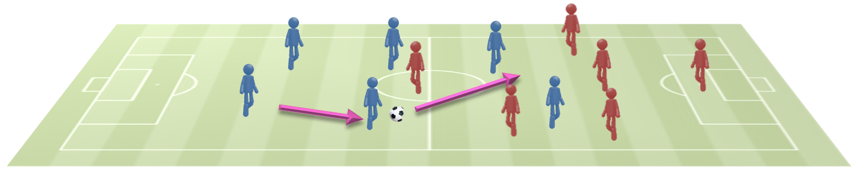

背景・目的
豊富なデータの中から、似たような「一連の攻撃」を探したい
スタッフ、選手、観客などがプレーを振り返る際に、 目的のプレーと似たようなプレー(「類似プレー」)を参考にできたら便利
「シュート」や「FK」というアクションタグだけの検索は限界がある
アクション以外にも「ピッチのどこで」「どんな選手配置の中」など 一連の攻撃を説明するような検索条件はたくさん考えられる
それらをひとつひとつ条件立てて検索するのは困難

Slide 3
目的および方針
一連の攻撃を説明するような変数：
「起こったアクション」 「ボール位置」 「選手配置」 など…
これらを変数としたクラスタリングを実施すれば類似プレーの抽出は 可能だが…
同じ位置で、同じ順番に、同じ所要時間で展開するプレーはほぼ一つだけ
複雑な時系列データすべてを見ても類似度は定義しにくく、 ほとんどのものは違って見える(スパース)
時空間をある程度離散化してスパース性を解消しても、 ひとつの攻撃の長さがそれぞれ異なるという問題が残る
そこで、トピックモデルを適用し、そのトピック分布を類似度に使う
目的
ボールタッチデータ/トラッキングデータから 類似した一連の攻撃を自動で抽出する方法の提案
トピックモデルを用いた攻撃プレーのクラスタリングを実施、 および得られたトピックの解釈
類似プレーを推薦するシステムの提案

Slide 4
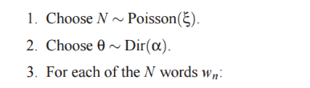
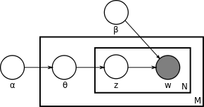

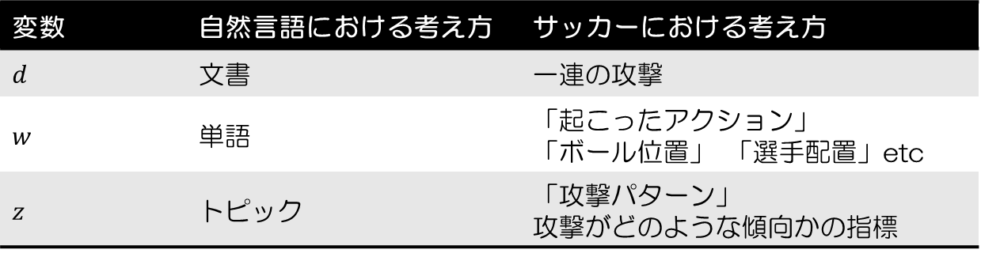

手法～LDA(Latent Dirichlet Allocation)
トピックモデル(LDA; Latent Dirichlet Allocation)
文書が複数の潜在的なトピックから確率的に生成されると仮定したモデル
単語分布$p(w|z)$よりトピックの意味解釈が可能
文書$d$ごとに付加されるトピック分布$p(z|d)$よりrecommendationが可能
変数 | 自然言語における考え方 | サッカーにおける考え方
$$d$$ | 文書 | 一連の攻撃
$$w$$ | 単語 | 「起こったアクション」 「ボール位置」 「選手配置」etc
$$z$$ | トピック | 「攻撃パターン」 攻撃がどのような傾向かの指標

Slide 5
トピックモデルとして見るサッカーのプレー
自然言語処理における論理 | サッカーにおける論理
文はいくつかのトピック(話題)の重み付き和で構成されている | ボール奪取時の状況やチームの特性に応じて、「一連の攻撃」はそれらから判断される 攻撃パターンの重み付き和で表現される
トピックごとに使われやすい単語の分布がある | 攻撃パターンごとに選択されやすいアクションや起こりやすい選手配置がある
文は、トピック→単語の順番にサンプリングしたものである | 一連のプレーは攻撃パターン→アクション/配置の順番にサンプリングしたものである
文の中での単語の順番は不問 単語があれば意味のある文の復元は可能 | 一連のプレー内部の順番を問わないことの意味 時系列データが格段に扱いやすくなる 単語を適切に設定すれば、実質的にプレー展開は定まる ただしそのための単語生成方法の検討が必要(自然言語処理との違い)

Slide 6
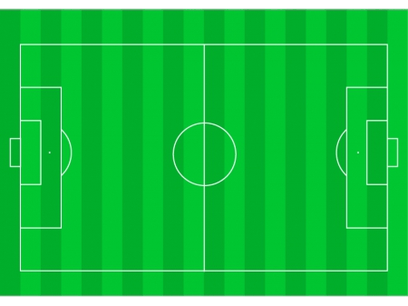
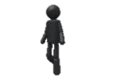
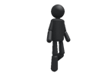

文と単語の作り方のイメージ
サッカーの攻撃におけるトピックモデルの考え方
ボールタッチデータにおける攻撃番号ごとにユニークな「文書」とみなす
攻撃中の現象を説明するような値を「単語」とみなす
攻撃中のボール位置や選手配置、起こったアクション など
各トピックが「攻撃パターン」に相当する
一連の攻撃は、トピックの重み付き和で表現される
一連の攻撃＝文書
# 攻撃開始
# 攻撃中
# 攻撃終了
攻撃中の現象＝単語
ボール位置
選手配置
アクション
ボール位置
選手配置
アクション
ボール位置
選手配置
アクション
…

Slide 7

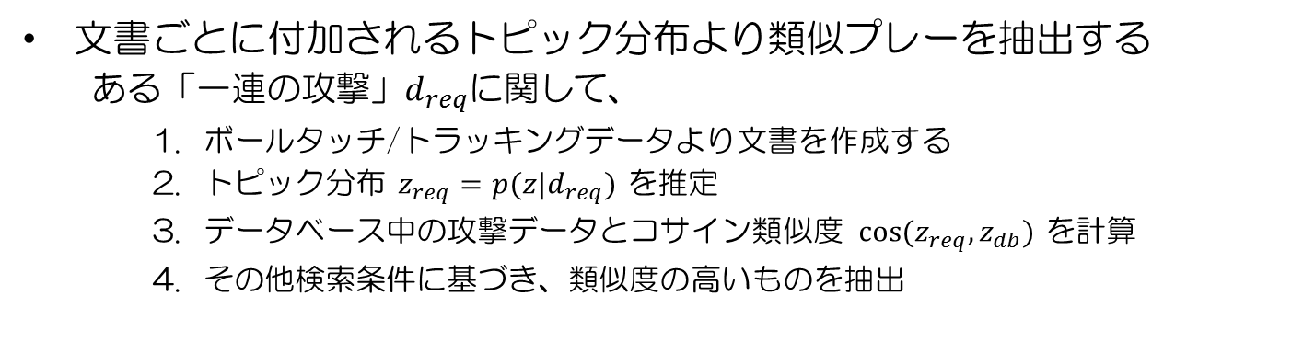
LDAを用いた類似プレーの抽出
文書ごとに付加されるトピック分布より類似プレーを抽出する
ある「一連の攻撃」$d_{req}$に関して、
ボールタッチ/トラッキングデータより文書を作成する
トピック分布 $z_{req}=p(z|d_{req})$ を推定
データベース中の攻撃データとコサイン類似度 $cos⁡(z_{req},z_{db})$ を計算
その他検索条件に基づき、類似度の高いものを抽出
類似度の計算 ＋ 検索条件
トピック分布の計算
文書の作成
類似プレーの抽出

Slide 8
単語の作成方針
文に含まれる単語作成のため、サッカーの「一連の攻撃」で 実際に起きていることをもとに検討する
例)ボールを奪取して攻撃に転じたとき
カウンター
ボールを速く前に運ぶ
後ろから選手が次々と押し上げる
ビルドアップ
ピッチを広く使う
前方へボールを運ぶ
ボールを保持する
例)ボールを奪われて守備に転じたとき
プレッシング・リトリート
ボールにプレッシャーをかける
コンパクトにする
スペースを埋める
複雑な動きをなるべく端的に単語の羅列で表すことを目指す
これにより「人やボールの移動」は文として結果的に表現できる
(一連の)ボール位置
オフサイドライン
アクション (パス、ドリブル、…)
ボール周辺の選手配置
ピッチ上の選手配置

Slide 9
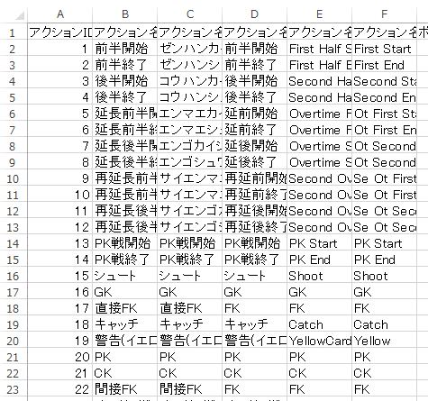
作成した単語 ～アクション名～
配布データの「アクション名」を用いる
“シュート”,“クロス”,“GK”…
「(ホーム／アウェイ)パス」と「トラップ」の出現回数がかなり多く、 特徴的な単語となりにくい → パスorトラップの向きとそのアクションが成功か否かを 組み合わせたものをひとつの単語とする →配布データ中の「展開力」と「成功F」を利用
ex) パス×展開力1×成功 ： “Pass_1_1”
ex) トラップ×展開力3×失敗 : “Trap_3_0”
一連の攻撃中に行われる守備側のアクションは “defenseAction”に統一
展開力
1
2
3
4
5
0
攻撃側のアクション
パスorトラップの場合
守備側のアクション
Pass / Trap
X
DefenseAction
展開力
X
成功F

Slide 10
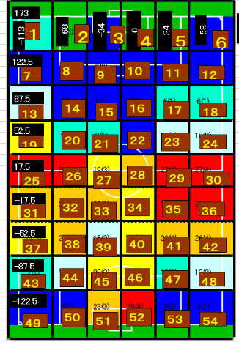
作成した単語 ～ボール位置～
配布データの「HOTZONE6-9」を用いる
ピッチ上を54分割して単語生成
ex
※「一連の攻撃」中に行われる 守備側アクション時にはhotzoneを 反転し、向きをそろえる
hotzone_1
hotzone_2
…
hotzone_54
攻撃方向

Slide 11
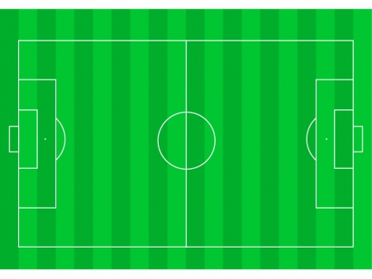
作成した単語 ～選手の配置～
コンパクトネス
「後ろから2人目の選手と 最前選手との幅」
オフサイドライン
「後ろから2人目の選手位置」
ルール上のオフサイドライン とは異なる
ただし、これらの値は相関をもつ
相関係数 -0.2 ほど
単語として重複する意味となる 恐れがある
「コンパクトネス×オフサイドライン」 の組み合わせとして単語化
10mずつ離散化して単語化
守備側の値のみを単語化
ex)
オフサイドライン
+30m
40m
0
コンパクトネス
攻撃方向
Compactness_40m__Offsideline_30m

Slide 12
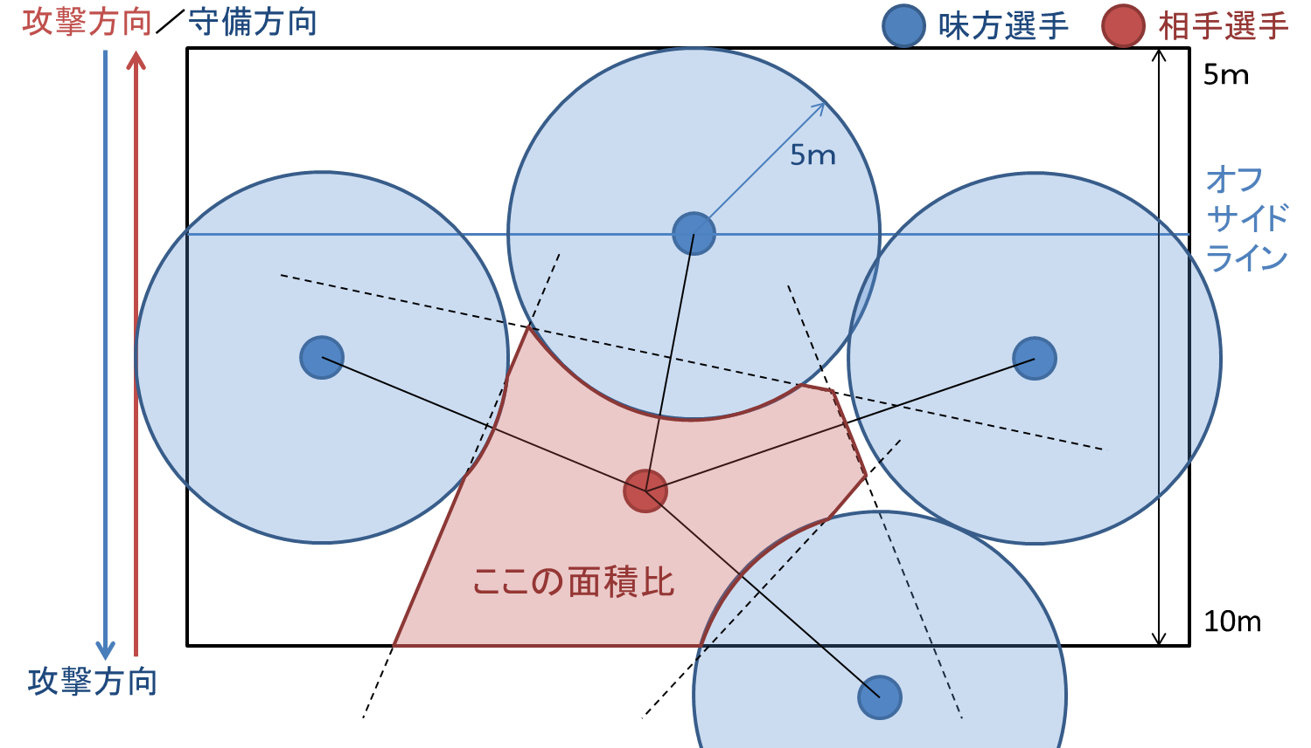
作成した単語 ～守備脆弱度～
攻撃方向／守備方向
味方選手
相手選手
5ｍ
5ｍ
オフ
サイド
ライン
「オフサイドラインの後ろ5m前10mの長方形のうち、 最寄りが相手で、かつ、最寄りの味方が5m以上離れてる面積比」
この指標を1％刻みで離散化したものを単語として設定
ex)
守備側のみの値を単語として登録
ここの面積比
10m
…
攻撃方向
Volnerability_0%
Volnerability_15%

Slide 13
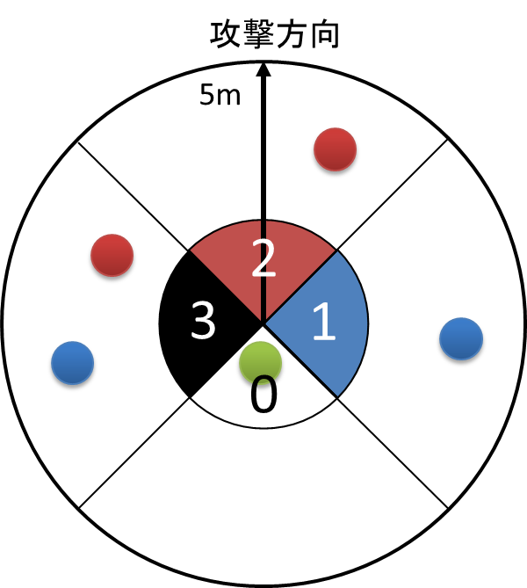
作成した単語 ～ボール周辺選手配置～
ボール周辺に味方選手／敵選手がいるかを表す単語
ボールを中心に半径5mの円を想定、4分割した各扇形セルに
誰もいない：０
味方選手のみいる：１
敵選手のみいる：２
両方の選手がいる：３
それぞれ上記の値を記入 （ボールに関与しているプレイヤーを除く）
前・右・左・後の順に一つの単語を生成
ex)右の選手配置の場合：
攻撃方向
5m
NeighborPlayer_2130
2
3
1
(2016, 成塚ら)「対戦相手との距離が5m以上近づくと、そこから次第に向きをそろえる傾向が強くなる」
→ 近傍選手として考慮すべき距離を5mとした
0

Slide 14
文と単語のまとめ
攻撃番号 = 1つの文書 → 一連の攻撃期間における位置・アクション等の情報 = 各単語
構成する単語
アクション名、ボール位置、 選手配置（コンパクトネス × オフサイドライン）（守備側） 守備脆弱度（守備側）、ボール周辺選手配置
ボール位置および選手位置を介した攻撃-守備の関係を捨象して表現
複雑な時系列データを、特徴を残しながらも解析しやすい形へ
これらがどのように分類されるか？ →トピックの推定
一連の攻撃中に存在する
アクション
Action #1
Action #N
hotzone_17
Compact_40m
OffsideLine_30m
hotzone_18
Compact_30m
OffsideLine_40m
Pass_1_1
Vulnerability_5%
・・・
Shoot
Vulnerability_2%
NeighborPlayer_2130
NeighborPlayer_2331
これが一つの文書となる

Slide 15
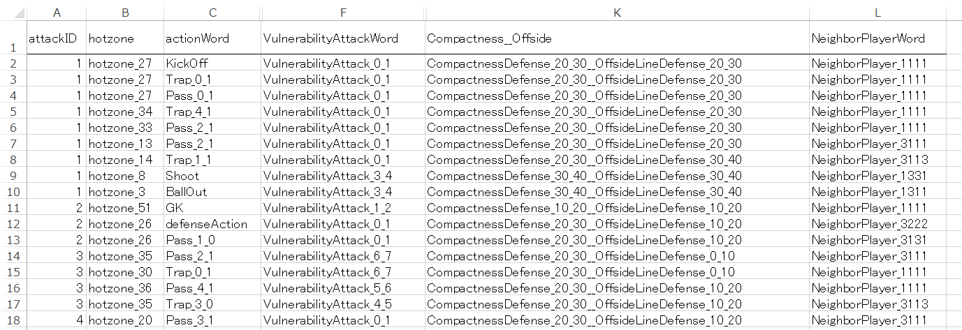
適用条件
LDAパラメータ設定
トピック数 ： 5
ハイパーパラメター事前分布 ： 無情報一様分布
計算終了条件 ： パラメータ更新の収束 or 50回繰り返し計算実施
実装詳細
Python用ライブラリ genism
文書イメージ
推定されるもの
トピック条件付き単語 p(w|z)
どの単語(アクション/位置/配置…)がどのトピックで起こりやすいか
文書条件付きトピックp(z|d)
一連の攻撃はどのトピックのどのような重み付けで生成されているか
文書1
文書2

Slide 16
推定されたトピック(p(w|z))の例
トピックz=1の上位単語の抜粋
<単語のおおよその意味>
rank | word | probability
1 | neighborplayer_1111 | 0.064
2 | vulnerabilitydefense_4_5 | 0.032
3 | vulnerabilitydefense_5_6 | 0.031
4 | defenseaction | 0.027
 | …
7 | neighborplayer_3111 | 0.024
 | …
11 | compactnessdefense_40_50__offsidelinedefense_40_50 | 0.019
12 | neighborplayer_1311 | 0.019
13 | compactnessdefense_10_20__offsidelinedefense_40_50 | 0.017
 | …
16 | trap_1_1 | 0.016
17 | pass_2_1 | 0.014
 | …
21 | hotzone_4 | 0.013
22 | pass_1_1 | 0.013
23 | hotzone_1 | 0.012
 | …
30 | hotzone_2 | 0.009
 | …
守備脆弱度少々高い
周囲のどこかには相手選手
深いディフェンスライン
前方へのPassとその阻害
前方でのプレー
<トピックの意味合い>
敵陣深くでの攻撃プレー

Slide 17
推定されたトピックの解釈
p(w|z)は文章全体に出現頻度の高いwほど大きな確率となりやすい
例：neighborhood1111はどのトピックでも最上位
そこでp(z|w)での解釈(トピック頻度)を併用する
「ある単語が出現するとすれば、どのトピックから出てきやすいか？」
各トピックの意味合いと出現頻度/トピック頻度の高い特徴的な単語
トピック1 | 「敵陣深くまで攻めきる」 シュート/クロス/スルーパス/ドリブル/CK/ボール位置敵陣深く(hotzone1-12付近)/相手選手多い(neighborplayerに2)/守備ライン低い(50m付近)
トピック2 | 「その他の自陣での展開と短時間で終了した攻撃」 ボール位置自陣(hotzone31-42付近)/その他特徴的単語は少ない
トピック3 | 「アタッキングサード進入の攻防」 オフサイド/ボール位置バイタル(hotzone7-24)/守備ライン中盤(30m付近)
トピック4 | 「相手守備ブロック形成時のビルドアップ」 クリア/GK/フィード/前方へのパス(失敗含む)/ボール自陣(hotzone31-42付近)/脆弱度低い(~2%)
トピック5 | 「ポジティブトランジションとカウンター」 ブロック/タックル/インターセプト/シュート/スルーパス/ドリブル/オフサイド/フィード/被ファウル/ボール自陣深く(hotzone43-54)/相手選手多い(neighborplayerに2)/守備ライン高い(0m付近)/脆弱度高い(10%近く)

Slide 18
推定されたトピックの解釈
おおむねサッカーらしいトピックに分かれたといえる
攻撃をシュートで終えるためには、敵陣深くからクロス/敵陣深くへのスルーパス(トピック1)や、カウンター(トピック5)が有効
サッカーの多くの時間は、ビルドアップとその阻止(トピック4)、 さらにアタッキングサードへの進入とその阻止(トピック3)である
それらが手詰まりになると、展開が見込めないボール保持(トピック2)
実際の例：おおむね良い結果である
トピック1が90%程度：浦和がボールを前進させシュート
遠藤(パス)森脇(トラップ・パス) …(パス)阿部(パス)宇賀神(スルーパス)武藤(ドリブル・シュート)…
トピック5が90％程度：鹿島がカウンターで40m進み被ファール
西(パス)遠藤(トラップ・パス)小笠原(トラップ・パス)金崎(トラップ・パス)小笠原(トラップ・被ファウル)
混合しているもの(トピック1:3:5 = 3:4:2)：川崎の一連の攻撃
大島(パス)奈良(トラップ・パス)中村(トラップ・パス)狩野 (トラップ・パス)森谷(トラップ・パス)中村(トラップ・パス)小林 (トラップ・パス)狩野(パス)大久保(トラップ・パス)…
(5)カウンター
(3)バイタル
(1)最前線

Slide 19


類似プレー抽出の例
川崎の一連の攻撃
大島(パス)奈良(トラップ・パス)中村(トラップ・パス)狩野 (トラップ・パス)森谷(トラップ・パス)中村(トラップ・パス)小林 (トラップ・パス)狩野(パス)大久保(トラップ・パス)…
フィードやスローインによってバイタルエリア付近までボールを運び、 その後パスをつないでいる攻撃の様子に共通点があるような攻撃が抽出された
ただしトピック分布だけでは抽出しきれない場合も多くある
アクションタグやアクション数など確定的な条件付けによる検索も必要
類似度0.99
類似度0.95
類似度0.98

Slide 20
まとめ と 今後の展望
＜まとめ＞
ボールタッチデータ/トラッキングデータから 類似した一連の攻撃を自動で抽出する方法の提案
一連の攻撃を説明するような単語の生成
アクション名、ボール位置、選手配置、守備脆弱度、ボール周辺選手配置
トピックモデルを用いた攻撃プレーの分類 および トピックの解釈
＜今後の展望＞
トピック数自体の推定も含めたモデルも検討
チーム戦術や対戦カードにより異なると想定される
時系列性を含めたモデルに拡張
モデル拡張：「試合終盤ではゲームが動きやすい」などの表現
文章の工夫：攻撃に入る直前の守備配置などを単語として登録
変数の調整を加えた上での推薦システムの構築

